Slide 1
Управление качеством образования
2023-2024 учебный год

Slide 2
Задачи на 2023-2024 год
Определить параметры делегирования полномочий для реализации общешкольных программ и проектов
Разработка критериев и форм мониторинга результатов воспитания и развития
Корректировка локальных актов в соответствии с обновленными ФГОС
Корректировка положение о проектно-исследовательской деятельности

Slide 3
Плюсы
Отредактированы КТП и некоторые КИМ в соответствии с ФГОС
Изменение порядка работы “Команда на классе”. Начало работы в параллелях. Проведены стартовые диагностики.
Старт работы проекта “Наставник+”. Работа по технологической карте, с рабочим листом, проведены открытые уроки.

Slide 4
Плюсы
МКР по предметам проведены в соответствии со спецификациями. Проводится не только количественный, но и качественный анализ.
Успешное проведение ВПР, пробное и итоговое сочинение в 10 и 11 классах, пробные работы ОГЭ и ЕГЭ.
Активное развитие функциональной грамотности

Slide 5
Проблемы
Формирование рабочей группы по корректировке положения об организации проектно-исследовательской деятельности
Нет защиты проектов в 5-7 классах. Малое количество участников в проектно-исследовательской деятельности на уровне города и региона.
Подготовлены КИМы не по всем предметам в соответствии с ФГОС

Slide 6
Проблемы
Снижение успешности написания МКР (особенно за 2 полугодие), пробных работ ОГЭ в 9 классах
Не все педагоги придерживаются единых критериев оценивания
Недостаточное оснащение уроков ИЗО.

Slide 7
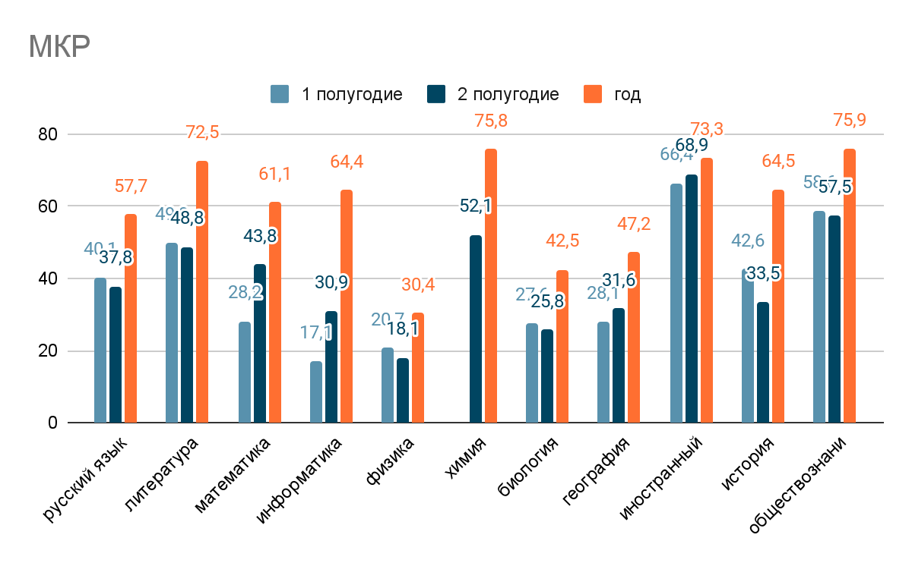
МКР по предметам

